Slide 1
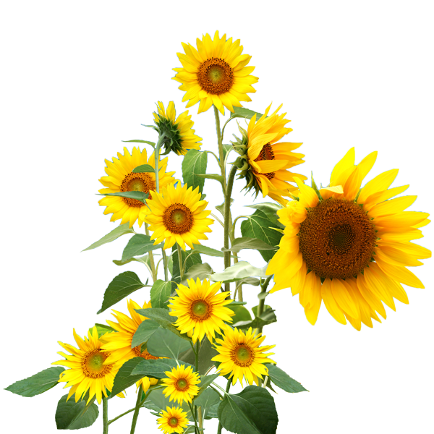
আজকের ক্লাশে সবাইকে স্বাগত
আজিবুর রহমান,সহকারি শিক্ষক,ফুড়ারপার সরকারি প্রাথমিক বিদ্যালয়,কোম্পানীগঞ্জ,সিলেট।

Slide 2
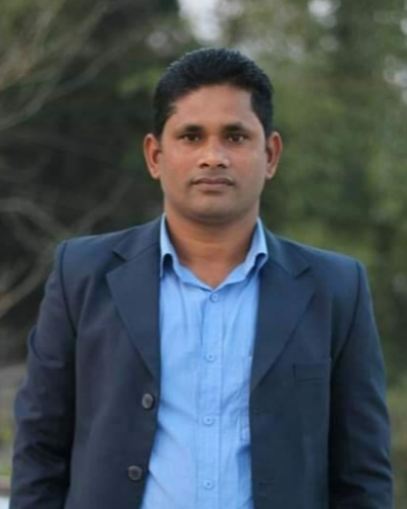
পরিচিতি
আজিবুর রহমান
সহকারি শিক্ষক
ফুড়ারপার সরকারি প্রাথমিক বিদ্যালয়
কোম্পানীগঞ্জ,সিলেট।
মোবাইলঃ০১৭১৫৭২১০৮১
Email:aziburrahman6231@gmail.com
শ্রেণিঃতৃতীয়
বিষয়ঃপ্রাথমিক বিজ্ঞাণ
অধ্যায়ঃ৭,খাদ্য
পাঠঃমৌসুমি ফলের শ্রেণিবিন্যাস
সময়ঃ৪০ মিনিট
তারিখঃ০০/০০/২০২০
আজিবুর রহমান,সহকারি শিক্ষক,ফুড়ারপার সরকারি প্রাথমিক বিদ্যালয়,কোম্পানীগঞ্জ,সিলেট।

Slide 3
এসো আমরা করোনা ভাইরাস থেকে কিভাবে বাচঁতে হয়,একটি ভিডিও দেখি আসি।
আজিবুর রহমান,সহকারি শিক্ষক,ফুড়ারপার সরকারি প্রাথমিক বিদ্যালয়,কোম্পানীগঞ্জ,সিলেট।

Slide 4
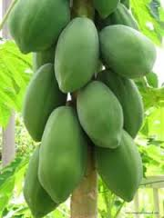
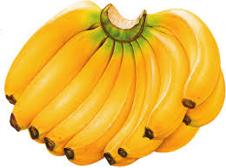
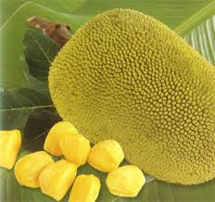
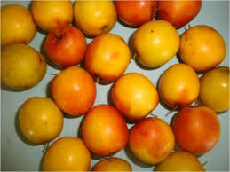
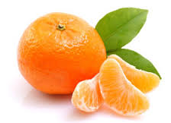
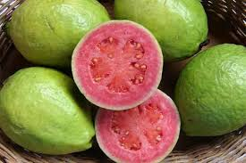
নিচের ছবিতে আমরা কী দেখতে পাচ্ছি?
পেঁপেঁ
কলা
কাঠাঁল
বরই
কমলা
পেয়ারা
আজিবুর রহমান,সহকারি শিক্ষক,ফুড়ারপার সরকারি প্রাথমিক বিদ্যালয়,কোম্পানীগঞ্জ,সিলেট।

Slide 5
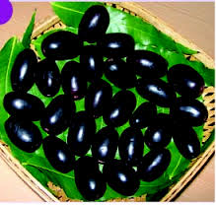
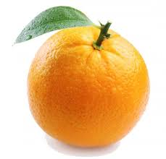
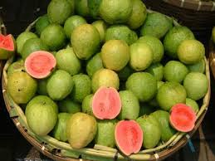
আজকের পাঠ
মৌসুমি ফলের শ্রেণিবিন্যাস
আজিবুর রহমান,সহকারি শিক্ষক,ফুড়ারপার সরকারি প্রাথমিক বিদ্যালয়,কোম্পানীগঞ্জ,সিলেট।

Slide 6
শিখনফল
এই পাঠ শেষে শিক্ষার্থীরা...
8. 3.1
কী কী মৌসুমি ফল ও সবজি পাওয়া যায় তার নাম বলতে পারবে।
8.3.2
পুষ্টি অনুযায়ী মৌসুমি ফল ও সবজির শ্রেণিকরণ করতে পারবে।
8.3.3
সারা বছর পাওয়া যায় এমন ফল ও সবজির নাম বলতে পারবে।
8.3.4
মৌসুমি ফল ও সবজির খাদ্যমান সম্পর্কে বলতে পারবে।
আজিবুর রহমান,সহকারি শিক্ষক,ফুড়ারপার সরকারি প্রাথমিক বিদ্যালয়,কোম্পানীগঞ্জ,সিলেট।

Slide 7
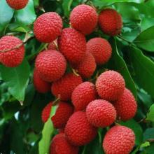
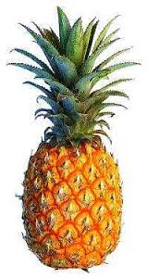
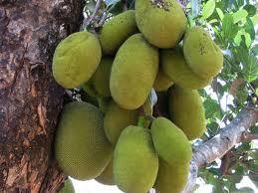
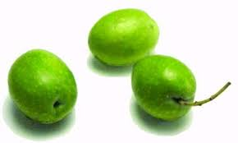
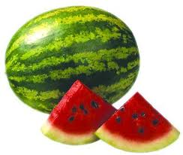
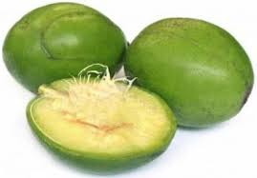
আমরা অনেক জাতের ফল খেয়ে থাকি।
লিচু
আনারস
কাঠাঁল
বেল
তরমুজ
জলপাই
ফলে প্রচুর পরিমাণে ভিটামিন ও খনিজ লবণ থাকে ।
কিন্তু সব সময় সব জাতের ফল পাওয়া যায়না ।

Slide 8
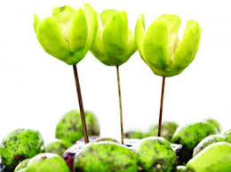
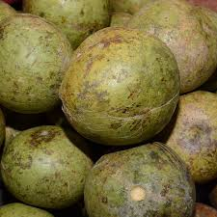
আমড়া
আনারস
বেল
পেয়ারা
এগুলো ও গ্রীষ্মকালীন ফল
আজিবুর রহমান,সহকারি শিক্ষক,ফুড়ারপার সরকারি প্রাথমিক বিদ্যালয়,কোম্পানীগঞ্জ,সিলেট।

Slide 9
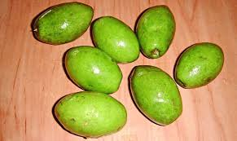
নিচের ছবিতে কী কী ফল দেখতে পাচ্ছ
বরই
কমলা
জলপাই
এ ফল গুলো কোন ঋতু বা কোন কালে পাওয়া যায়।
এ গুলো শীতকালীন ফল
আজিবুর রহমান,সহকারি শিক্ষক,ফুড়ারপার সরকারি প্রাথমিক বিদ্যালয়,কোম্পানীগঞ্জ,সিলেট।

Slide 10
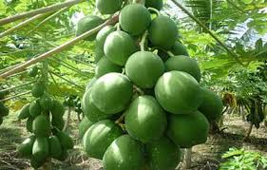
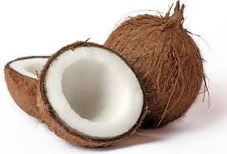
ছবিতে কী কী ফল দেখতে পাচ্ছ
কলা
পেঁপেঁ
নারিকেল
এই ফল গুলো কোন ঋতু বা কোন কালে পাওয়া যায়
এই গুলো বারমাসি ফল।
আজিবুর রহমান,সহকারি শিক্ষক,ফুড়ারপার সরকারি প্রাথমিক বিদ্যালয়,কোম্পানীগঞ্জ,সিলেট।

Slide 11
একক কাজ
তোমার খাতায় নিচে দেখানো ছকের মত একটি ছক তৈরি করে খাতায় লিখ
গ্রীষ্মকালীন ফল | শীতকালীন ফল | বারোমাসি ফল
আজিবুর রহমান,সহকারি শিক্ষক,ফুড়ারপার সরকারি প্রাথমিক বিদ্যালয়,কোম্পানীগঞ্জ,সিলেট।

Slide 12
একক কাজের উত্তর
গ্রীষ্মকালীন ফল | শীতকালীন ফল | বারোমাসি ফল
আম | কমলা | পেঁপেঁ
জাম | জলপাই | কলা
লিচু | বরই | নারিকেল
কাঠাঁল
বেল,পেয়ারা
আমড়া
আনারস
আজিবুর রহমান,সহকারি শিক্ষক,ফুড়ারপার সরকারি প্রাথমিক বিদ্যালয়,কোম্পানীগঞ্জ,সিলেট।

Slide 13
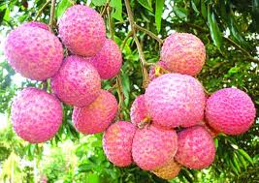
কোন মৌসুমে কোন ফল তার ভিত্তিতে ফল গুলোকে তিন ভাগে ভাগ করা যায়।
গ্রীষ্মকালীন ফল
শীতকালীন ফল
বারোমাসি ফল
আজিবুর রহমান,সহকারি শিক্ষক,ফুড়ারপার সরকারি প্রাথমিক বিদ্যালয়,কোম্পানীগঞ্জ,সিলেট।

Slide 14
জোড়ায় কাজ
কিছু ফলের নাম নিচে দেওয়া হল, ছক মোতাবেক আলাদা করে তোমার খাতায় লিখ।
আম, কমলা, জলপাই, পেয়ারা, আমড়া, লিচু, কাঁঠাল, বেল, বরই, পেঁপে, কলা, নারকেল ।
গ্রীষ্মকালীন ফল | শীতকালীন ফল | বারোমাসি ফল
আজিবুর রহমান,সহকারি শিক্ষক,ফুড়ারপার সরকারি প্রাথমিক বিদ্যালয়,কোম্পানীগঞ্জ,সিলেট।

Slide 15
বোর্ডে এসে সটিক উত্তরটি গুলো লেখ
একক কাজ
১.ফলে প্রচুর পরিমানে কী আছে?
ক) আমিষ
খ) চর্বি
গ) ভিটামিন
ঘ) শর্করা
২.গ্রীষ্মকালীন ফল কোনটি?
ক) কলা
খ) লিচু
গ) বরই
ঘ) জলপাই
আজিবুর রহমান,সহকারি শিক্ষক,ফুড়ারপার সরকারি প্রাথমিক বিদ্যালয়,কোম্পানীগঞ্জ,সিলেট।

Slide 16
১.শীতকালীন ফল কোনটি?
ক) কলা
খ) লিচু
গ) বরই
ঘ) আমড়া
২.বারোমাসি ফল কোনটি?
ক) কলা
খ) লিচু
গ) বরই
ঘ) জুলপাই
আজিবুর রহমান,সহকারি শিক্ষক,ফুড়ারপার সরকারি প্রাথমিক বিদ্যালয়,কোম্পানীগঞ্জ,সিলেট।

Slide 17
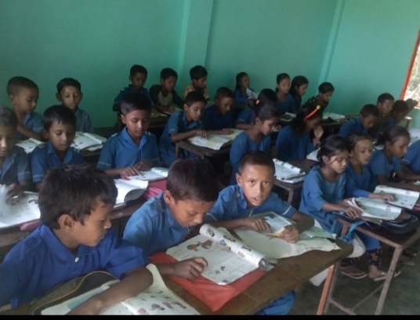
পাঠ্যবইয়ের সাথে সংযোগ
তোমাদের পাঠ্যবইয়ের ৪৮ ও ৪৯ নং পৃষ্টা খোলে নিরবে পড়।
আজিবুর রহমান,সহকারি শিক্ষক,ফুড়ারপার সরকারি প্রাথমিক বিদ্যালয়,কোম্পানীগঞ্জ,সিলেট।

Slide 18
মূল্যায়ন
নিচের প্রশ্নের উত্তর গুলো খাতায় লিখ?
১.মৌসুমি ফল গুলোকে কয়ভাগে ভাগ করা যায়।প্রত্যেক প্রকারের নাম লিখ?
২.গ্রীষ্মকালীন ৫ টি ফলের নাম লিখ?
৩. শীতকালীন ৫ টি ফলের নাম লিখ?
আজিবুর রহমান,সহকারি শিক্ষক,ফুড়ারপার সরকারি প্রাথমিক বিদ্যালয়,কোম্পানীগঞ্জ,সিলেট।

Slide 19
বাড়ির কাজ
মৌসুমি ফলগুলোর মধ্যে কোন ফল গুলো তোমার ভাল লাগে,কেন ভাল লাগে তা বাড়ি থেকে লিখে আনবে।
আজিবুর রহমান,সহকারি শিক্ষক,ফুড়ারপার সরকারি প্রাথমিক বিদ্যালয়,কোম্পানীগঞ্জ,সিলেট।

Slide 20
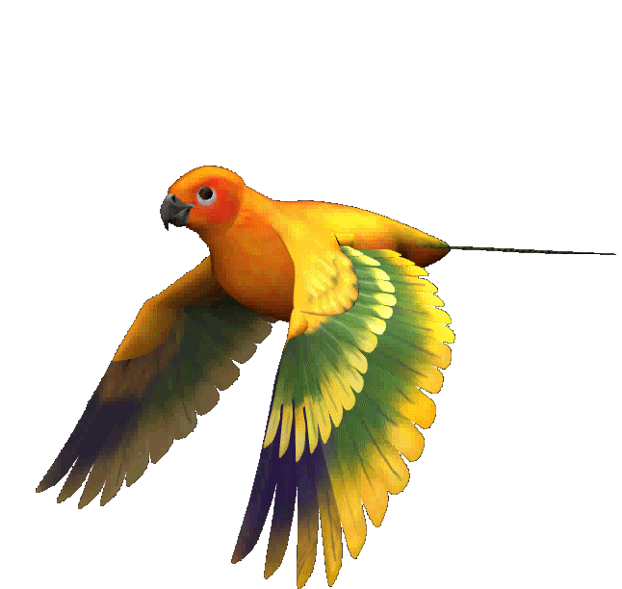
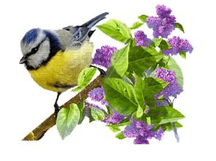
আজকের মত সবাইকে ধন্যবাদ
আজিবুর রহমান,সহকারি শিক্ষক,ফুড়ারপার সরকারি প্রাথমিক বিদ্যালয়,কোম্পানীগঞ্জ,সিলেট।

